Slide 1
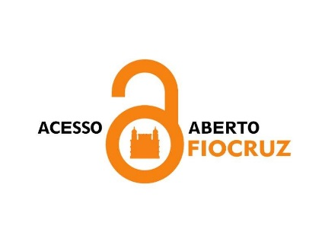


Do Acesso Aberto à Ciência Aberta
Balanço e Perspectivas na Fiocruz
Paula Xavier dos Santos
Coordenação de informação e Comunicação
Vice Presidência de Educação, Informação e Comunicação/Fiocruz
I Encontro dos Núcleos de Acesso Aberto ao Conhecimento/Pré-ConfOA
Rio de Janeiro, 28 de setembro de 2017

Slide 2
Sumário
Balanço e perspectivas da Política de Acesso Aberto ao Conhecimento
Ciência Aberta e Dados Abertos no contexto da Pesquisa: perspectivas no contexto Fiocruz
Agenda estratégica de AA e o papel dos NAACs

Slide 3

1. Balanço e perspectivas da Política de Acesso Aberto ao Conhecimento

Slide 4

Política de Acesso Aberto ao Conhecimento
CARÁTER MANDATÓRIO
GOVERNANÇA EM REDE
Artigos científicos
Comitê de Regulação
Propósito
Instituir a Política de Acesso Aberto ao Conhecimento, visando garantir à sociedade o acesso gratuito, público e aberto ao conteúdo integral de toda obra intelectual produzida pela Fiocruz.
Teses
Comitê Gestor
Dissertações
Núcleos de Acesso Aberto ao Conhecimento

Slide 5
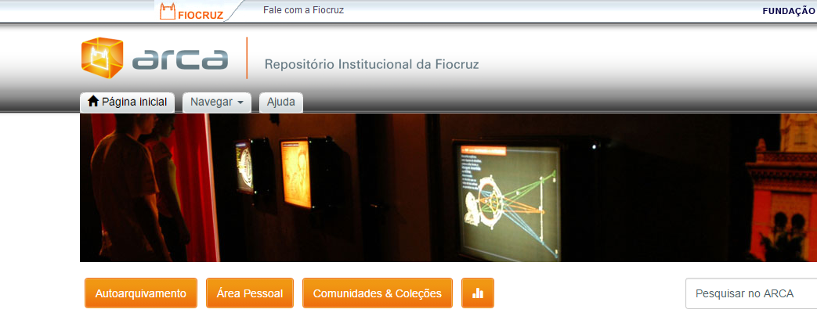
Repositório Institucional (produção científica)
Crescimento com a aprovação da política: de 3.000 objetos em 2014 para mais de 15.000 em 2017

Slide 6
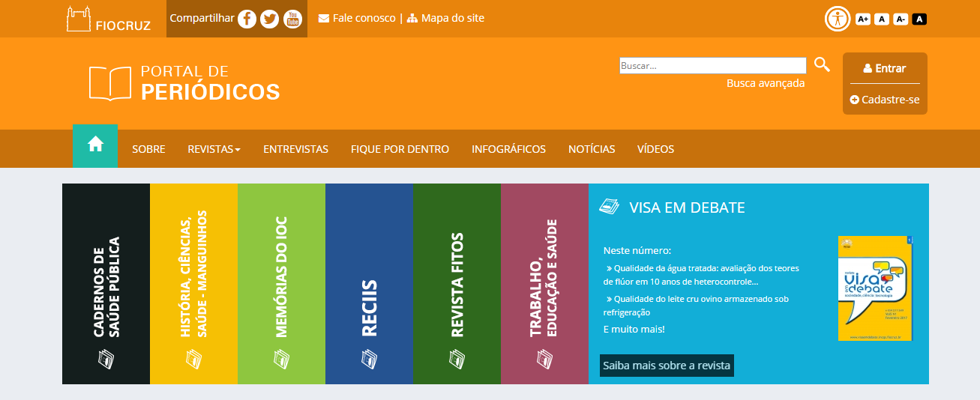
Portal de Periódicos (7 revistas científicas)

Slide 7
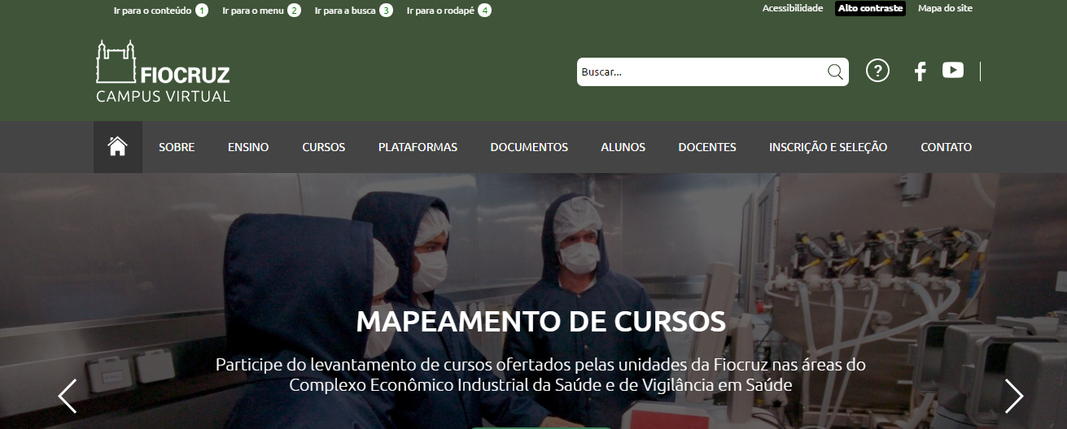
Campus Virtual (Recursos Educacionais Abertos)

Slide 8
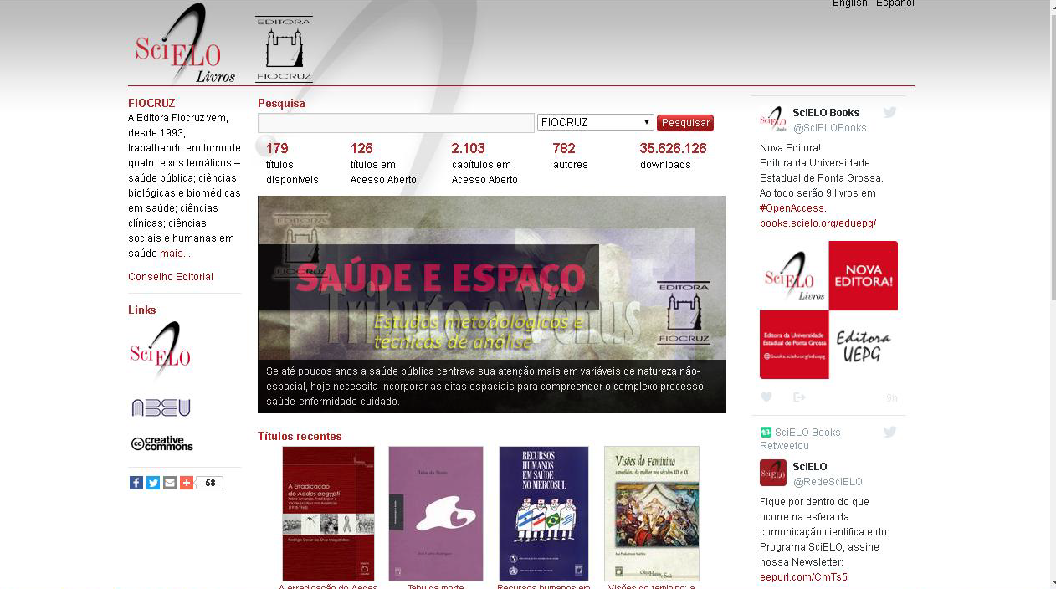
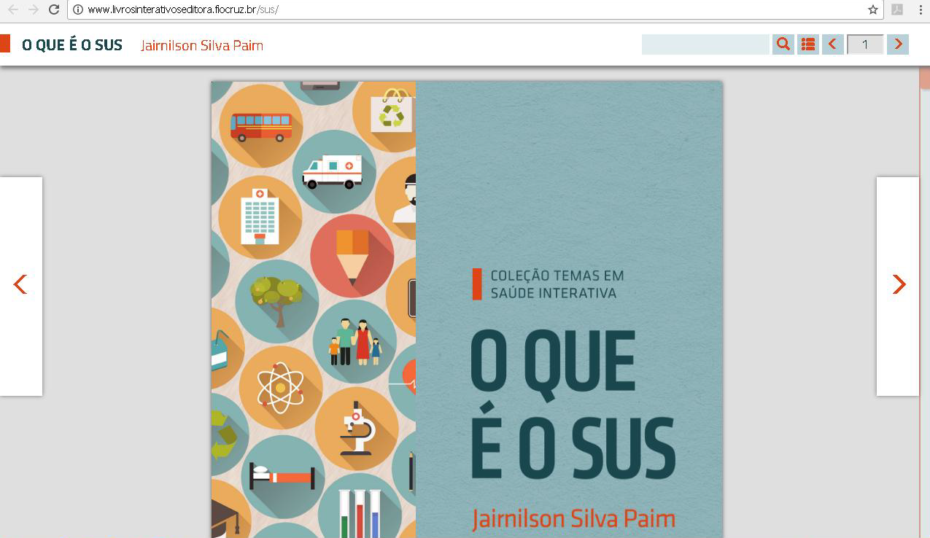
Editora Fiocruz (livros abertos e ebook)

Slide 9
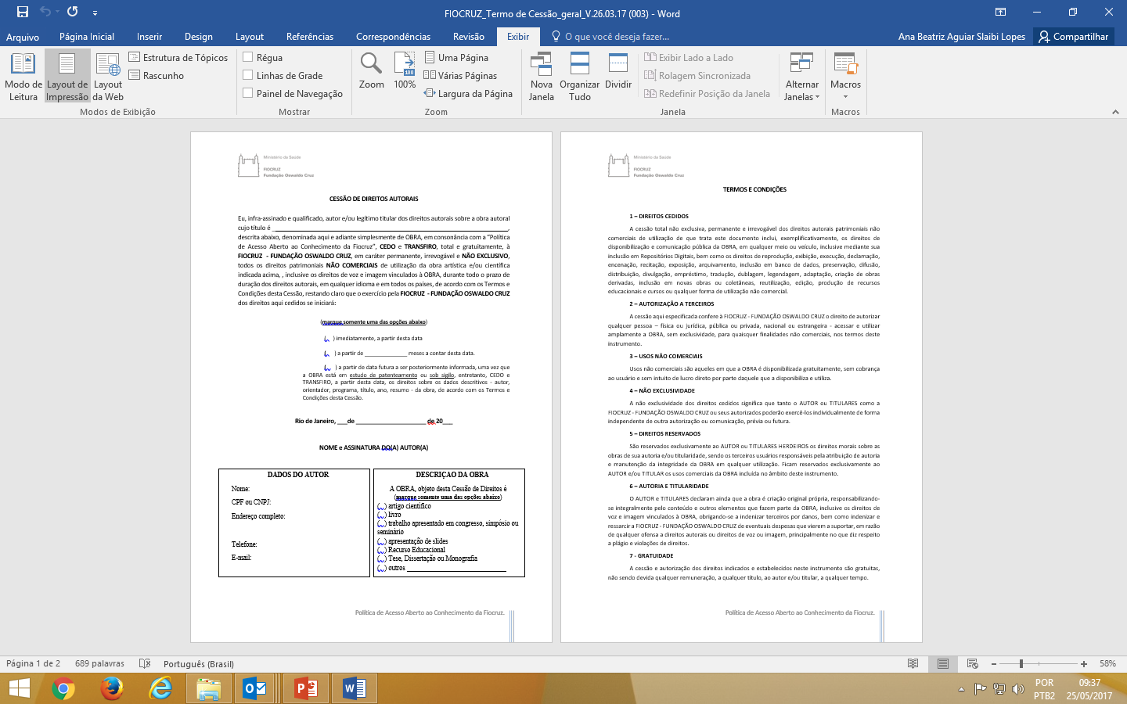
TERMO DE CESSÃO DE DIREITOS AUTORIAS

Slide 10
TERMO DE CESSÃO DE DIREITOS AUTORIAS
TIPOLOGIAS PARA USO NÃO COMERCIAL

Slide 11
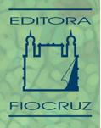
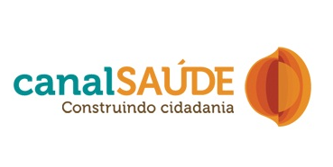
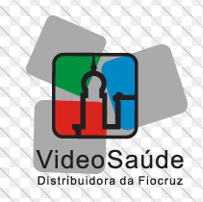
Especificidades legais
USO NÃO COMERCIAL
- Direitos cedidos
- Autorização a terceiros
- Usos não comerciais
- Não exclusividade
- Direitos reservados
- Autoria e titularidade
- Gratuidade
TERMO DE CESSÃO DE DIREITOS AUTORIAS
Especificidades legais
USO COMERCIAL
- Direitos cedidos
- Autorização a terceiros
- Exclusividade
- Direitos reservados
- Autoria e titularidade
- Gratuidade
Para uso comercial
(Editora Fiocruz, Canal e Vídeo Saúde existe modelo próprio

Slide 12
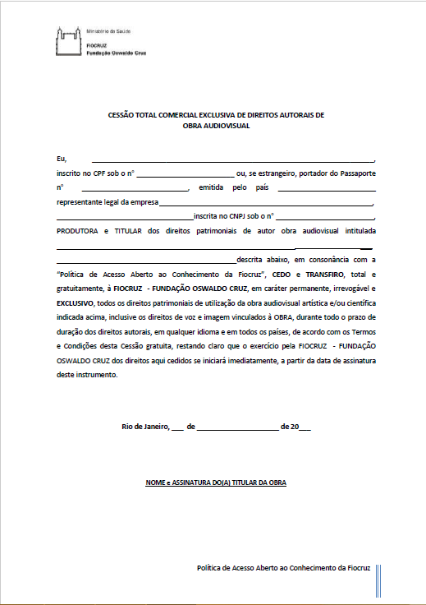
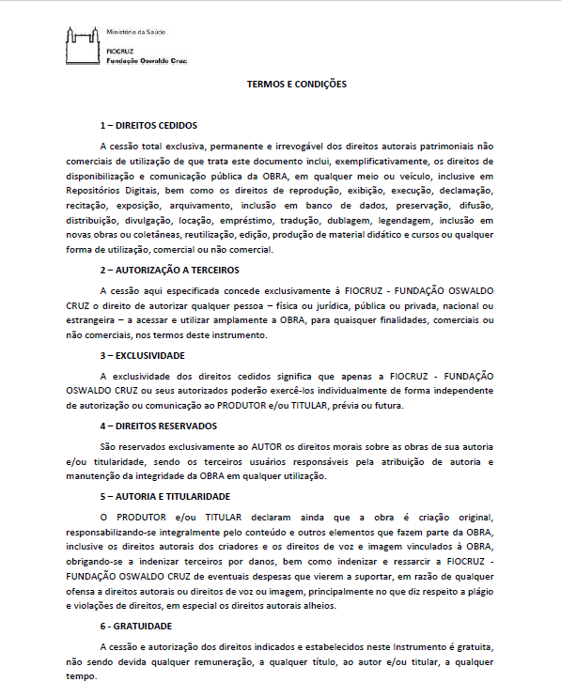
TERMO DE CESSÃO DE DIREITOS AUTORIAS

Slide 13
Aprendizado
Março de 2017 – 3 anos de vigência da Política
Balanço
  Política Mandatória, porém pautada nos estímulos
  Diversidade de iniciativas (rea;livros;revistas;artigos)
  Governança (Comitê Deliberativo, Naacs, Câmaras Técnicas) e Infraestrutura Tecnológica
  Capacitação e sensibilização (curso à distância em AA, DA e CA)
  Adequação dos instrumentos normativos da Fiocruz
Perspectivas
  RI como fonte de informação institucional e prestação de serviços agregados (cooperação UMinho)
  Interoperabilidade entre Arca, Lattes (CNPq) e Sucupira
  Capacitar o pesquisador nas questões de direito autoral e patrimonial
  Adotar o acesso aberto como indicador na avaliação de desempenho

Slide 14
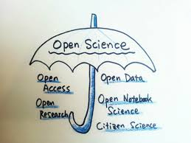
2. Ciência Aberta e Dados Abertos no contexto da Pesquisa: perspectivas no contexto Fiocruz

Slide 15
Desafio posto para comunidade científica global
O crescente questionamento sobre o papel da ciência e sua efetiva contribuição para o desenvolvimento de sociedades mais equitativas e sustentáveis.
Sinaliza sobre a urgente necessidade de revisão e necessidade de um novo modelo de organização da ciência, pautado numa perspectiva mais colaborativa e aberta, num movimento que se denomina Ciência Aberta.
Movimento e-Science
Novas práticas de produção de conhecimento voltadas à pesquisa colaborativa que utilizam grandes volumes de dados, métodos computacionais sofisticados e computação de alto desempenho

Slide 16
Mas afinal, o que é a ciência aberta?
“É a ideia de que conhecimentos científicos de todos os tipos deveriam ser compartilhados abertamente tão logo quanto possível no processo de descoberta” (NIELSEN, 2011)
“[…] a ciência desenvolvida e comunicada de forma a permitir a outras pessoas contribuírem, colaborarem e acrescentarem aos esforços de pesquisa, com todos os tipos de dados, resultados e protocolos tornados disponíveis gratuitamente em diferentes estágios do processo” (Rede Britânica de Informação sobre pesquisa, 2010)

Slide 17
O que são dados científicos (ou dados de pesquisa)?
“registros de fatos usados como fontes primárias na investigação científica e que geralmente são aceitos na comunidade científica como necessários para a validação dos resultados da pesquisa.” (OCDE, 2007)
Dados produzidos ou coletados para pesquisa científica

Slide 18
O movimento da Ciência Aberta vai além do compartilhamento e acesso a publicações e dados oriundos de pesquisas que contaram com financiamento público, contemplando a abertura de todo o processo científico e a translação do conhecimento visando ampliar os impactos sociais e econômicos da ciência, reforçando o conceito de responsabilidade social científica.

Slide 19
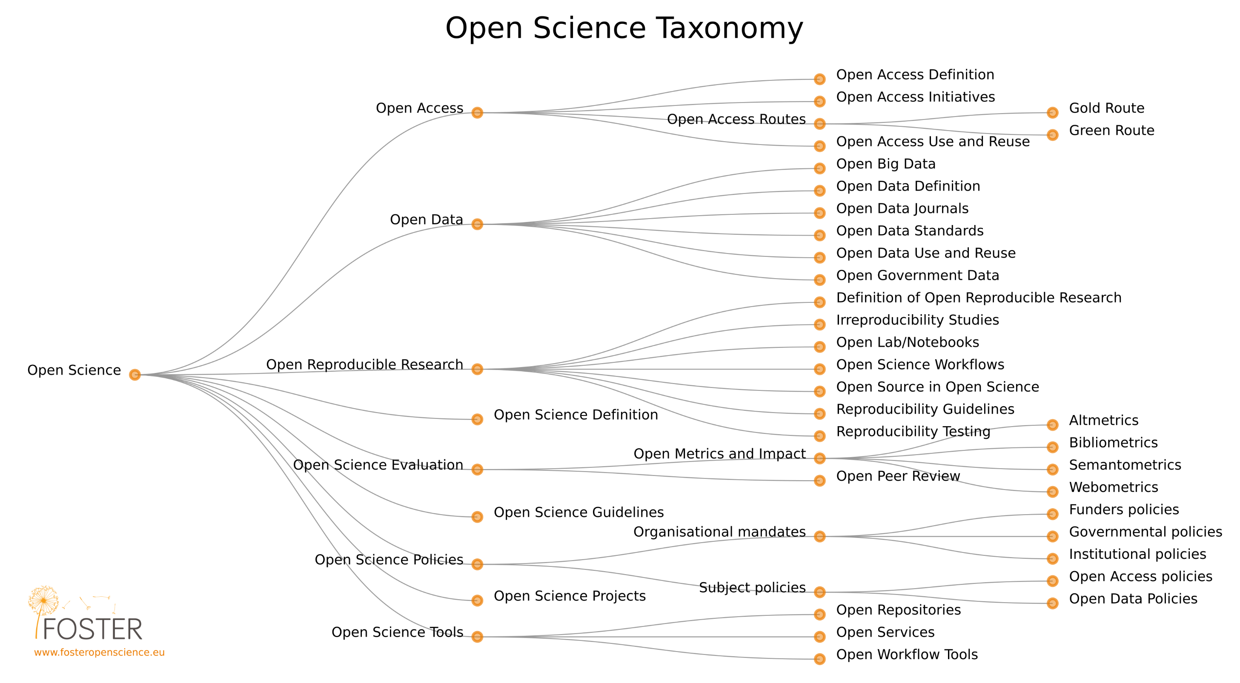



Slide 20
Principais práticas da Ciência Aberta
Acesso livre a publicações científicas
Dados científicos abertos
Ferramentas científicas abertas (software, repositórios, wiki)
Hardware científico aberto (nova revolução depois do software aberto segundo Bruce Perens – um dos maiores pesquisadores do software abertos)
Cadernos científicos abertos e wikipesquisa (pesquisa sendo descrita em tempo real, criando a oportunidade de colaboração de outros cientistas)
Ciência cidadã

Slide 21
Motivações para uso dos dados científicos abertos
Reprodutibilidade
Transparência científica
Velocidade de circulação da informação
Reuso de dados
Ciência de maior qualidade
Progressos mais rápidos na melhoria da saúde

Slide 22
Desafios para abertura e compartilhamento de dados
Disputas por prioridade da descoberta
A preservação dos dados para futuras pesquisas
Proteção da propriedade intelectual
Proteção de dados sensíveis ou confidenciais, como a proteção da privacidade de dados pessoais de participantes dos estudos, as cláusulas contratuais e as regulações específicas dos países

Slide 23
80%
of research is publicly
funded
Os maiores agentes de financiamento de pesquisa a nível global , públicos e filantrópicos, a exemplo do National Institutes of Health (NIH), European Comission, Wellcome Trust e Bill & Melinda Gates Foundation, possuem políticas de abertura de dados científicos para projetos que financiam, mudando o cenário mundial e criando as bases para um novo modo de fazer ciência.
Source: “Academic Publishing: Survey of funders supports the benign Open Access outcome priced into shares, HSBC Global Research,” February 11, 2013: https://www.research.hsbc.com/midas/Res/RDV?ao=20&key=RxArFbnG1P&n=360010.PDF

Slide 24
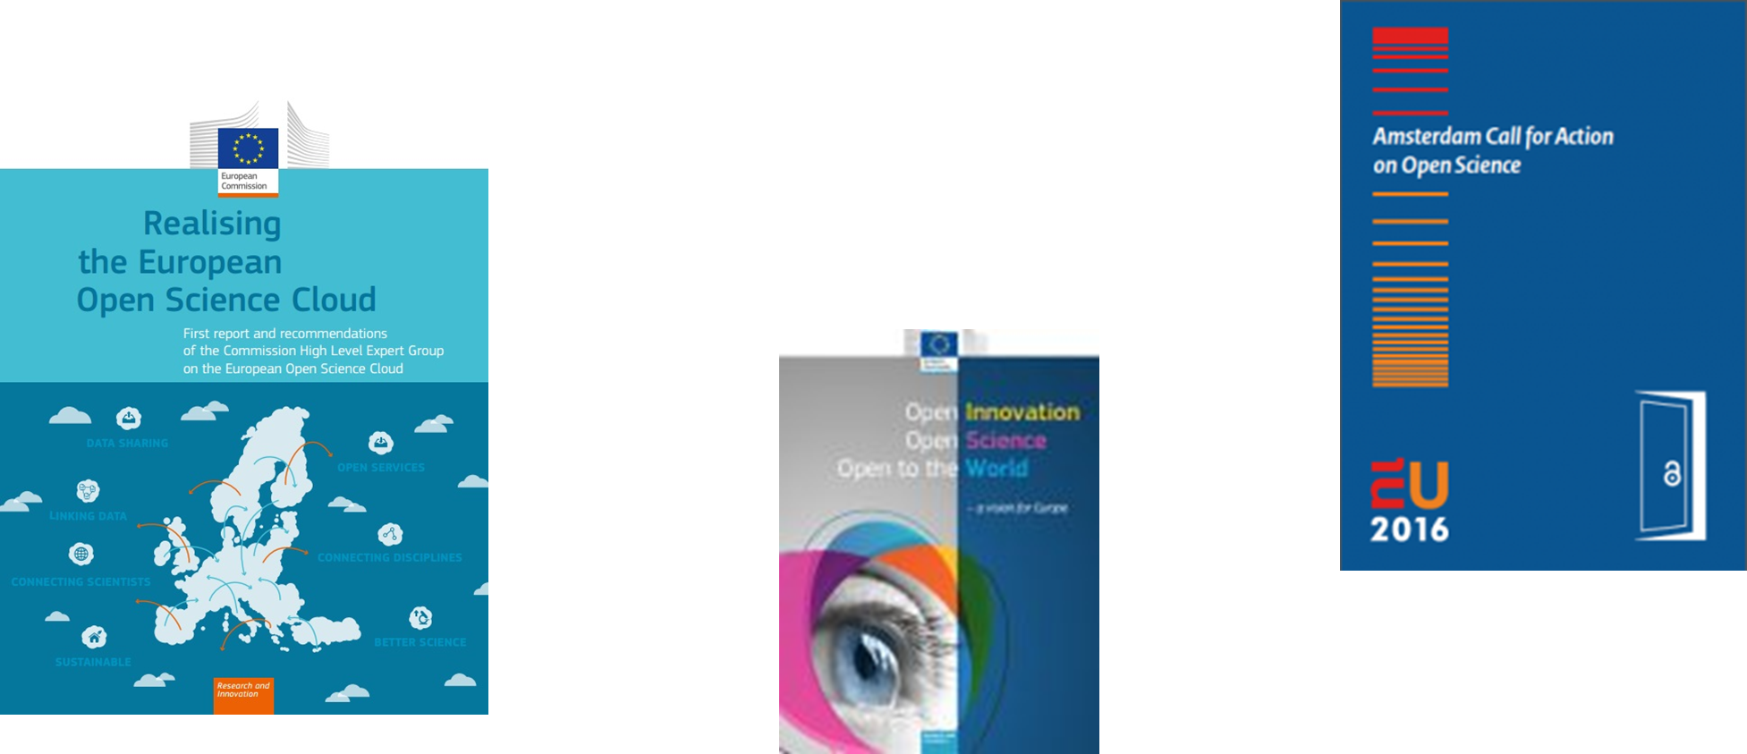

União Europeia
Política, Infraestrutura, Capacitação
Documentos de posicionamento
1) Realising the European Open Science Cloud, lançado em setembro de 2015; 2) Amsterdam Call for Action on Open Science , lançado em abril de 2016;
3) Guidelines on FAIR Data Management in Horizon 2020, lançado em julho de 2016
4) Open Research Data Pilot in Horizon 2020, lançado em novembro de 2016.

Slide 25
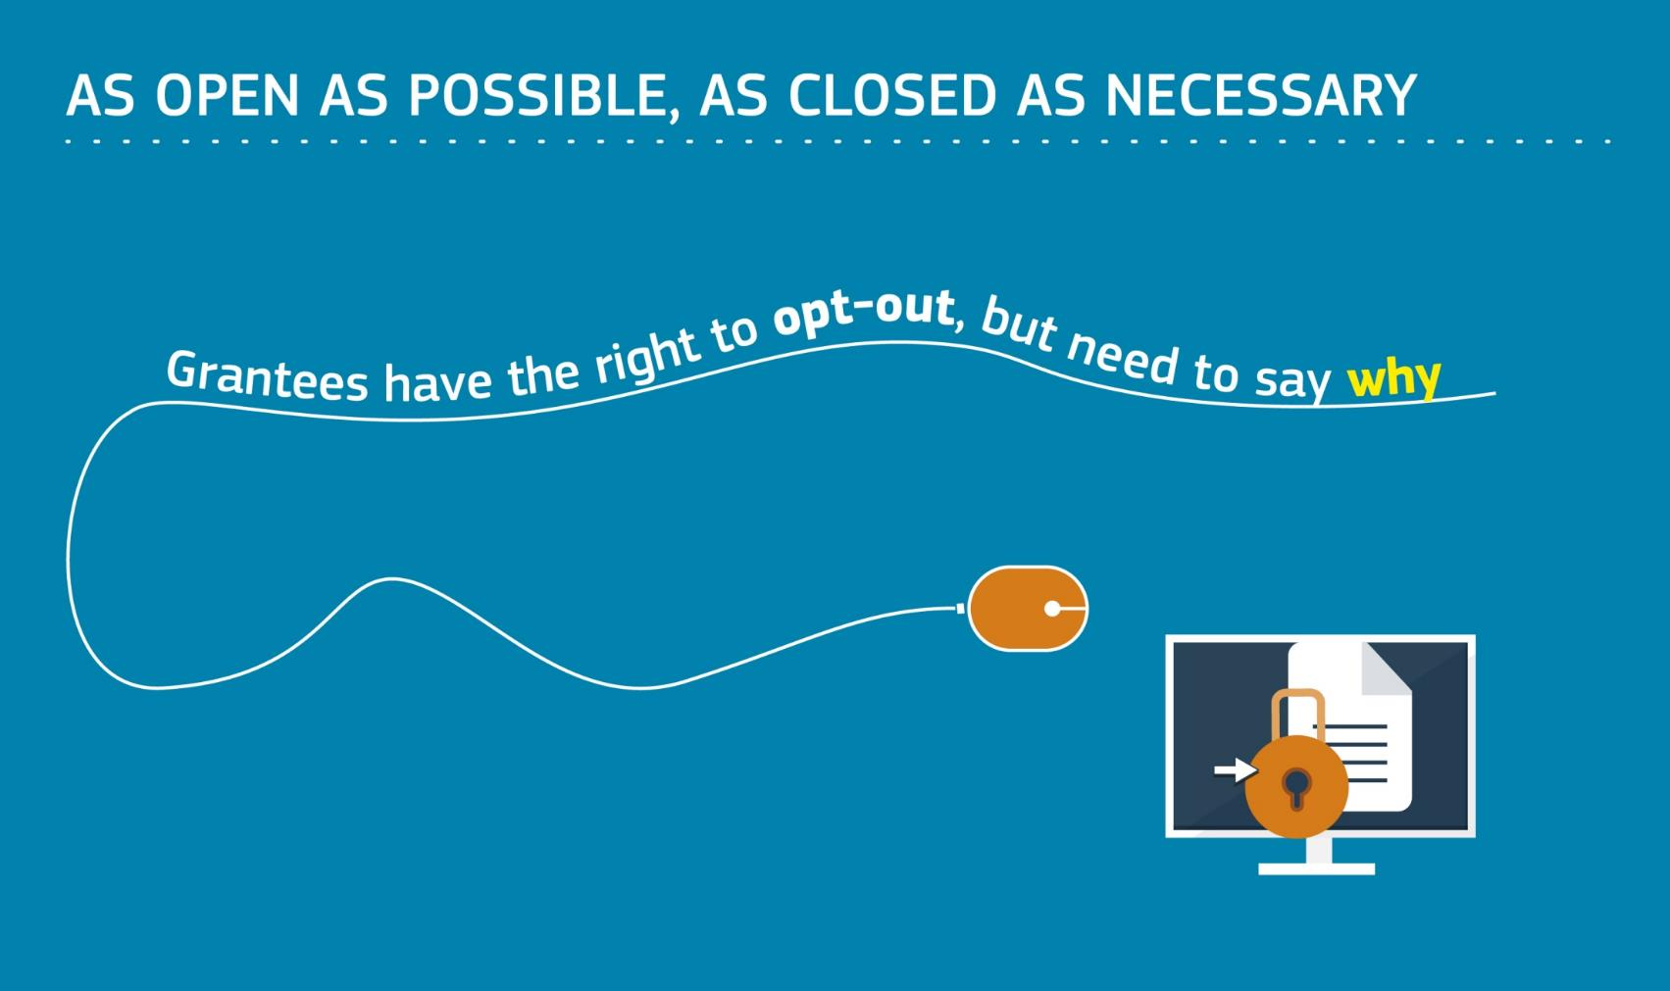
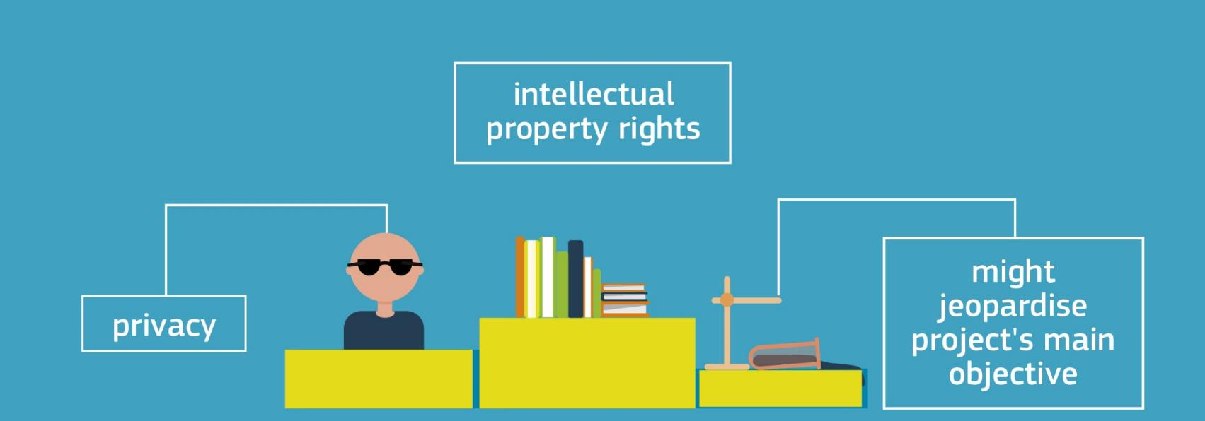
Notes:
In multi-beneficiary projects it is also possible for specific beneficiaries to keep their data closed if relevant provisions are made in the consortium agreement and are in line with the reasons for opting out

Slide 26
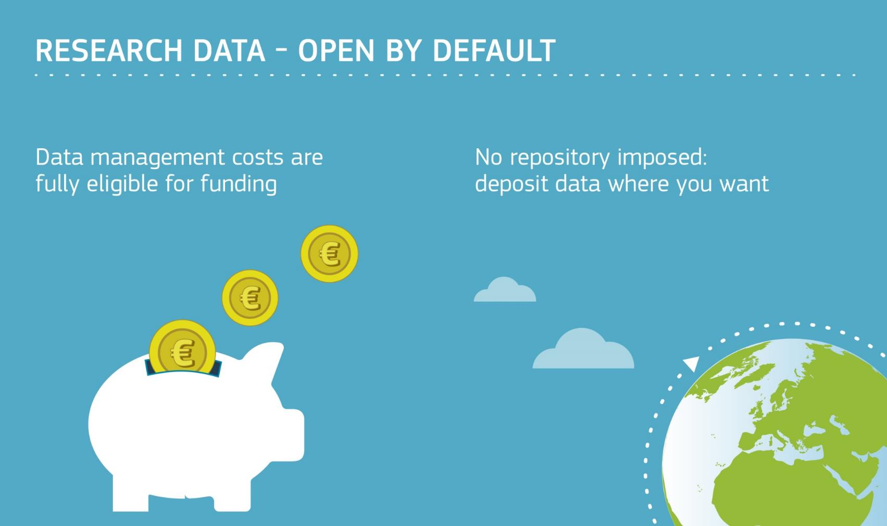

Slide 27
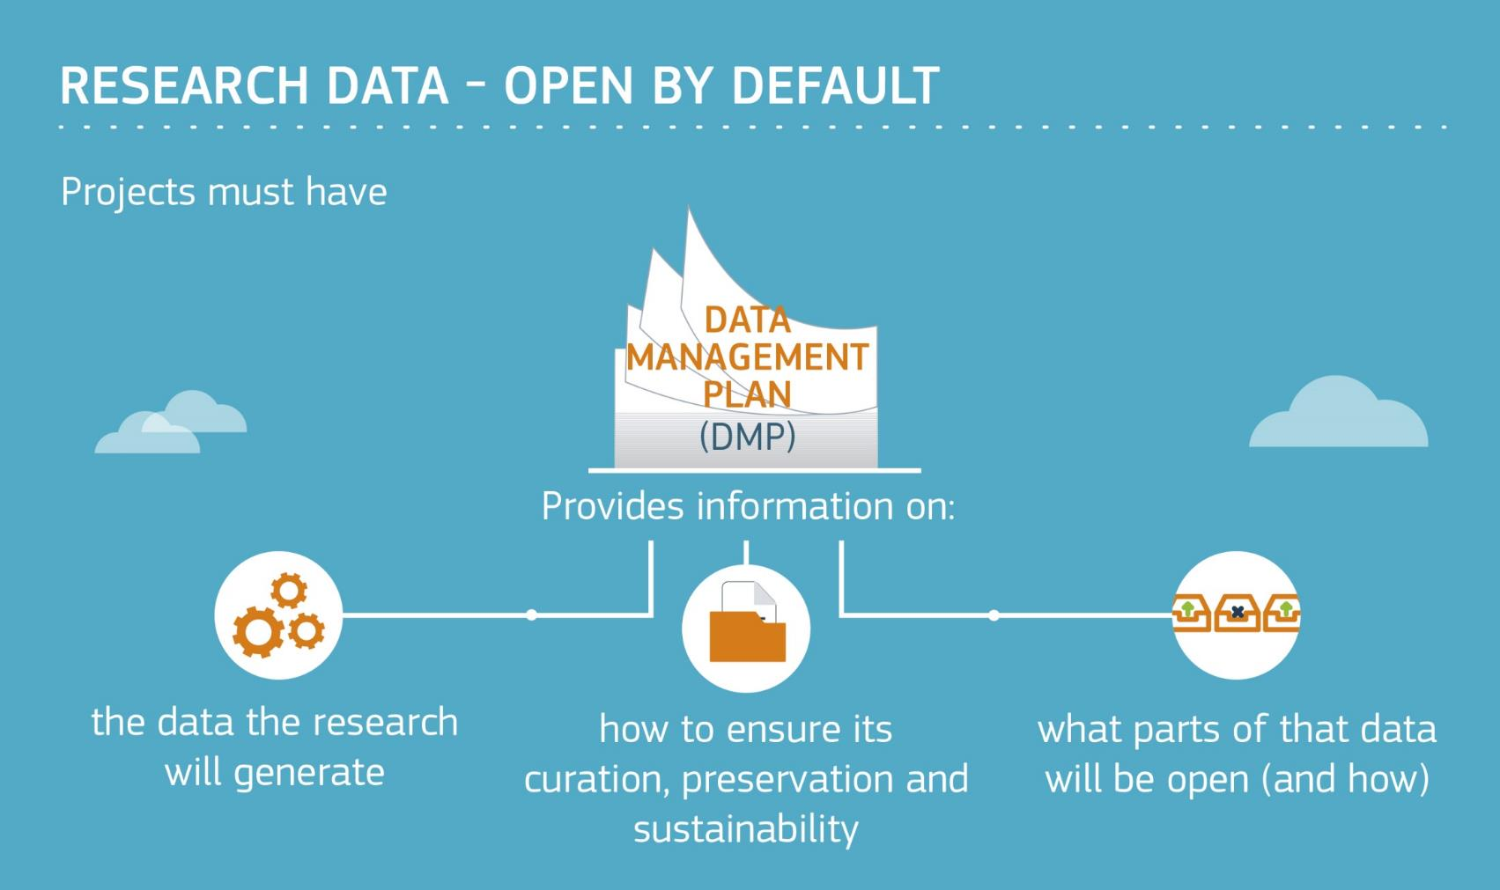
Notes:
The use of a Data Management Plan (DMP) is required for projects participating in the Open Research Data Pilot, detailing what data the project will generate, whether and how they will be exploited or made accessible for verification and re-use, and how they will be curated and preserved.

Slide 28
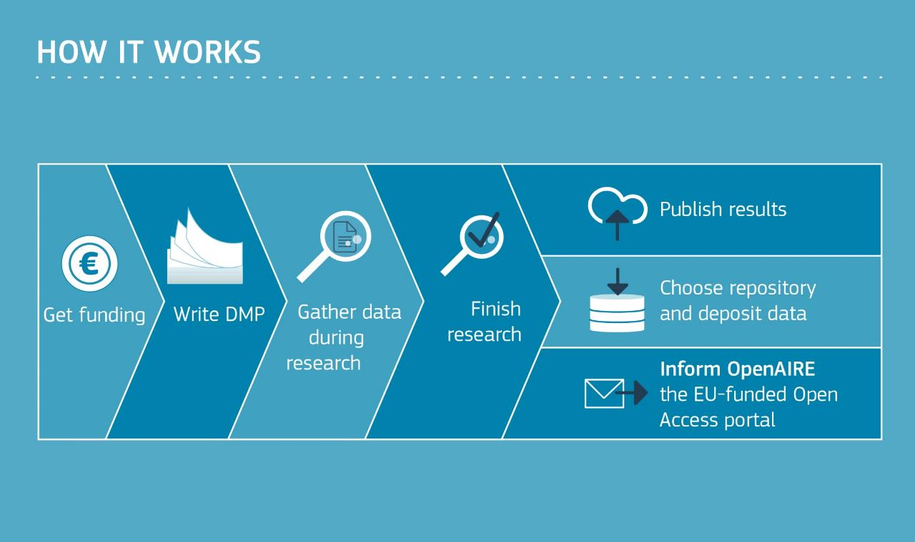

Slide 29

Plataforma de Gestão Fiocruz 2017-2020
Compromisso 7
PROMOVER A INFORMAÇÃO E A COMUNICAÇÃO COMO FATORES ESTRATÉGICOS DO DESENVOLVIMENTO INSTITUCIONAL E COMO DIREITOS DA SOCIEDADE
1. Promover o debate e estabelecer diretrizes para a política institucional de Ciência Aberta
  Propõe-se o debate sobre a ampliação do escopo da Política de Acesso Aberto ao Conhecimento de modo a abordar dados primários da pesquisa científica, em consonância com o movimento global de Ciência Aberta. Tal debate visa a formulação de uma Política institucional, com o objetivo de assegurar o compartilhamento dos dados primários das pesquisas e sua reutilização em outras investigações, respeitando-se todas as restrições legais, os imperativos éticos e o interesse institucional e do país.

Slide 30

Missão
Realizar estudos e pesquisas interdisciplinares, desenvolver
novas metodologias científicas e promover capacitação
profissional, mediante a integração de grandes bases de dados
(big data) e de conhecimentos, recorrendo a recursos
computacionais de alto desempenho em ambiente seguro, com a
finalidade de ampliar o campo de atuação das ciências da saúde
e de apoiar tomadas de decisões em politicas públicas, em
benefício da sociedade.

Slide 31

Estratégia institucional
  Desenvolvimento de pesquisas que busquem ampliar o conhecimento sobre o tema, combinada à aplicação de boas práticas em projetos de pesquisa como piloto e experimentação, criando a base para o direcionamento de uma ação estruturada e institucionalizada.

Slide 32
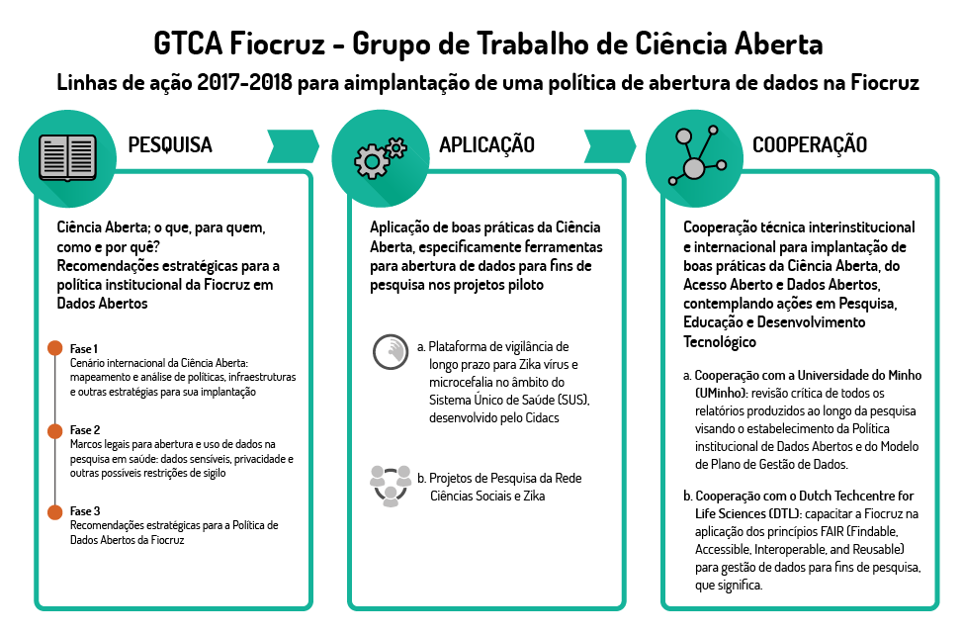

Slide 33
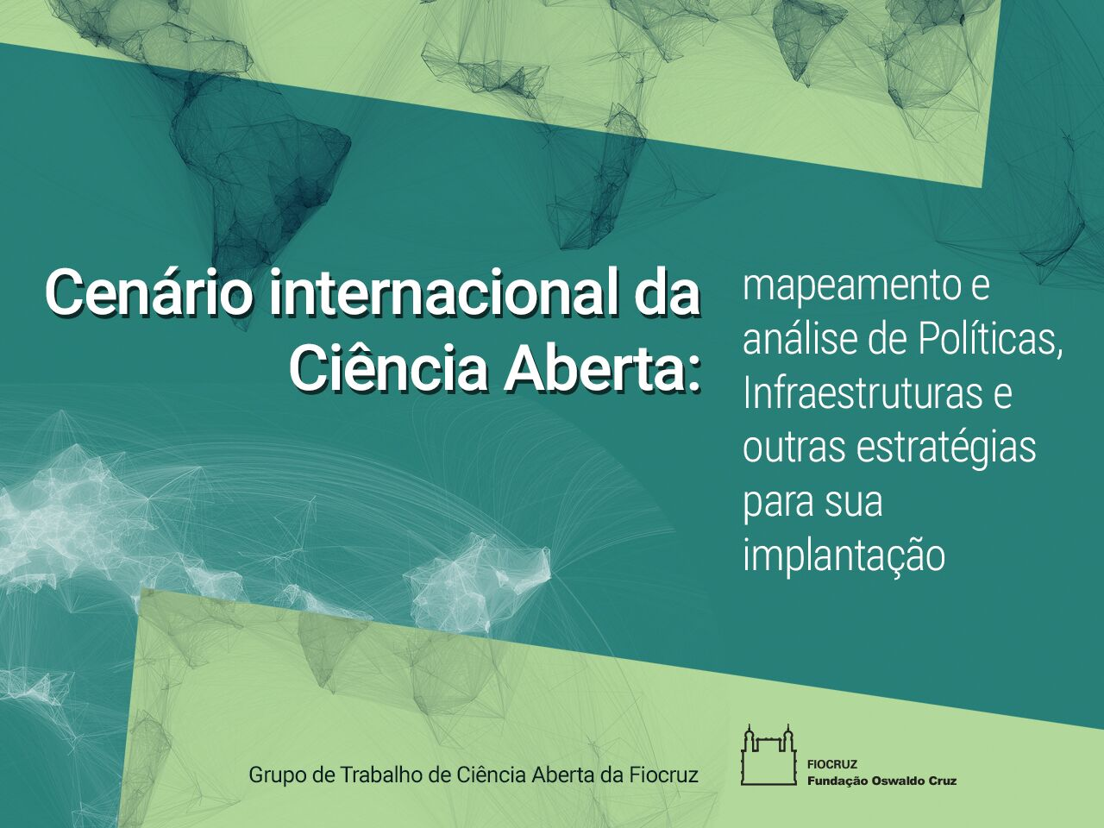
O estudo sistematiza a experiência de oito países e da União Europeia na promoção e implantação da Ciência Aberta, especialmente na abertura de dados como estratégia para o avanço de uma ciência mais colaborativa, mais responsável e articulada com a sustentabilidade social e econômica dos países
A partir do “International Survey on Science, Technology and Innovation Policies” de 2016, realizado pela OCDE e pela Comissão Europeia junto a 53 países, foram contemplados: Alemanha, Austrália, Brasil, Canadá, Estados Unidos da América, Holanda, Portugal, Reino Unido e União Europeia.
Baseado em análise documental de artigos científicos, documentos oficiais e sítios de instituições governamentais, multilaterais e de fomento.
Tem por objetivo subsidiar a formulação de diretrizes institucionais para a gestão e abertura de dados científicos e a implantação de boas práticas da Ciência Aberta na Fiocruz.

Slide 34







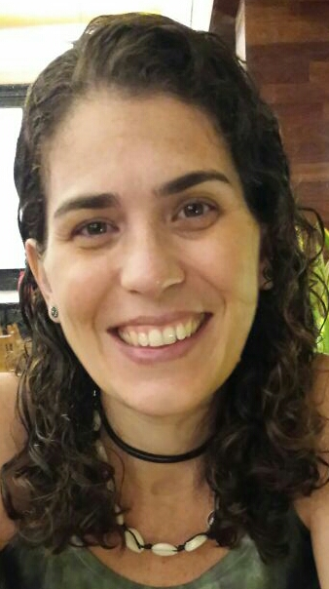
Grupo de Trabalho em Ciência Aberta
Bethânia Almeida - Pesquisa
Fiocruz Bahia
Flávia Elias- Pesquisa
Fiocruz Brasília
Gabriela Oliveira –Apoio a Pesquisa
Fiocruz Brasília
Márcia Luz da Motta - Pesquisa
Fiocruz Brasília
Paula Xavier- Coordenação da Pesquisa
VPEIC - Fiocruz Rio de Janeiro
Paulo Guanaes - Pesquisa
ESPJV - Fiocruz Rio de Janeiro
Patrícia Henning –Apoio a Pesquisa
VPEIC-Fiocruz Rio de Janeiro
Vanessa Arruda- Pesquisa
INCQS -Fiocruz Rio de Janeiro

Slide 35
Perspectivas em Ciência aberta: questões sobre sua relevância
  Ética e Integridade da Pesquisa
Concebe que nos casos onde os potenciais benefícios superam os riscos, a exemplo do uso dos dados para pesquisas epidemiológicas e sobre serviços de saúde que podem gerar evidências que subsidiem decisões regulatórias e de políticas públicas, faz-se imprescindível enquanto dever ético e profissional minimizar os riscos tanto quanto possível ressaltando que dimensões éticas devem ser pensadas em todos os estágios do processo de uso de registros digitais de saúde de pacientes para garantir a confiança pública
A ideia de que a preocupação com a ética e integridade da pesquisa não pode impedir o avanço no acesso aberto aos dados de pesquisa, uma vez que seu não uso, constitui também uma enorme falta de ética por impedir os benefícios que poderiam advir para a sociedade. O acesso aberto, tanto a dados como a publicações, pode ser um aliado da ética e integridade da pesquisa, estabelecendo limites claros entre o que deve ser aberto e o que deve ser protegido.
Ethics and subsequent use of electronic health record data. Lisa M. Lee foi membro da comissão presidencial americana para o estudo de questões bioéticas

Slide 36
Perspectivas em Ciência aberta: questões sobre sua relevância
Uso de dados para pesquisa e formulação de políticas em saúde
A dinâmica de produção de conhecimento no campo da Saúde Pública, pautada cada vez mais no uso de grande e diversificado volume de dados que possam subsidiar conhecimentos mais integrados sobre os determinantes e os condicionantes da saúde, bem como o enfrentamento de emergências sanitárias, são questões orientadoras para este debate, que exige um esforço de pesquisa interdisciplinar.

Slide 37
Perspectivas em Ciência aberta: questões sobre sua relevância
  Financiamento público da pesquisa no campo da saúde pública
National Institutes of Health (NIH), Comissão Europeia/H2020, Medical Research Council, Wellcome Trust, Canadian Institutes of Health Research (CIHR), German Research Foundation (DFG) e National Health and Medical Research Council (NHMRC).

Slide 38
Políticas dos editores para os dados

Slide 40
Perspectivas em Ciência aberta: questões sobre sua relevância
  Participação cidadã
Momento fundador de novas práticas e de uma nova cultura. As razões pelas quais essa mudança é necessária remetem a todo o ecossistema da ciência e o questionamento sobre sua contribuição para a sustentabilidade dos países e sua capacidade em dar respostas aos grandes desafios para a preservação e qualidade de vida das sociedades e dos povos.

Slide 41
Perspectivas em Ciência aberta: questões sobre sua relevância
  Marcos legais
O Brasil tem um vácuo legal e normativo sobre proteção e tratamento de dados pessoais. Está tramitando na Câmara o Projeto de Lei 5276/2016.
Uma questão de outra natureza, bem mais complexa, se coloca: a necessidade de acesso à base de dados com dados pessoais para que seja possível a vinculação de dados de saúde, em geral mantidas pelos gestores máximos do setor, no caso do Brasil, o Ministério da Saúde, com dados de outra natureza, originados em bases de dados não necessariamente do campo da saúde.

Slide 42
Agenda estratégica de AA e o papel dos NAACs
Art. 13 - O Núcleo de Acesso Aberto ao Conhecimento (NAAC) é a instância responsável no âmbito de cada
unidade pela coordenação, gestão, operação, participação, promoção e acompanhamento da adesão ao
Repositório Institucional Arca. Entre essas ações estão a reunião, a alimentação e o encaminhamento da
produção intelectual das unidades. O NAAC deve ser coordenado por uma instância de Direção de cada unidade,
de acordo com a especificidade da sua estrutura organizacional (Vice-Diretor de Pesquisa, Ensino,
Desenvolvimento Institucional, Desenvolvimento Tecnológico, ou de Informação e Comunicação) e orienta-se
que seja garantida em sua composição a participação de um representante da assessoria de pesquisa, da
secretaria acadêmica, de profissionais da área de informação (preferencialmente bibliotecário), da biblioteca de
referência da unidade, de gestão de documentos ou representação do serviço ou núcleo de gestão de
documentos da unidade, quando houver, de tecnologia da informação e uma representação do Núcleo de
Inovação Tecnológica (NIT) da unidade, quando houver.
§ 1º- É de responsabilidade de cada NAAC garantir a qualidade e a autenticidade dos dados e do material
depositados no Repositório Institucional Arca;
§ 2º- Caberá ao NAAC a gestão da produção científica em período de embargo;
§ 3º- A atuação do NAAC será detalhada no Plano Operativo do Repositório Institucional Arca.

Slide 43
Agenda estratégica de AA e o papel dos NAACs
Sensibilização de toda a comunidade científica e de profissionais da sua Unidade - promoção de seminários, debates, vídeos-aula, palestras nos Programas de Pós-graduação
AA na agenda política da Unidade – participação dos Naacs nos CDs, Câmaras Técnicas etc
Estabelecer fluxos para monitoramento permanente da implantação da Política
Definição de Plano de Trabalho para os próximos 2 anos
Qual a nossa agenda estratégica?

Slide 44
Para uma visão geral sobre Ciência Aberta
Lista dos 10 artigos
1. OECD, Oecd principles and guidelines for access to research data from public funding. Paris: Organization for Economic Co-operation and Development, 2007. Paris: Organization for Economic Co-operation and Development, 2007. https://www.oecd.org/sti/sci-tech/38500813.pdf
2. EUROPEAN COMMISSION, Guidelines on open access to scientific publications and research data in Horizon 2020. [S.l.], 2014. https://www.openaire.eu/guidelines-on-open-access-to-scientific-publications-and-research-data-in-horizon-2020
3.EUROPEAN COMMISSION, Realising the European Open Science Cloud, 2016. https://ec.europa.eu/research/openscience/pdf/realising_the_european_open_science_cloud_2016.pdf#view=fit&pagemode=none
4.WILKINSON, M. D. et al. The FAIR Guiding Principles for scientific data management and stewardship. Sci. Data3:160018 doi: 10.1038/sdata.2016.18 (2016). https://www.nature.com/articles/sdata201618.pdf
5. SPARC EUROPE, DIGITAL CURATION CENTRE. An analysis of Open Data and Open Science Policies in Europe, May 2017. http://sparceurope.org/new-sparc-europe-report-analyses-open-data-open-science-policies-europe/

Slide 45
Para uma visão geral sobre Ciência Aberta
Lista dos 10 artigos
6. NATIONAL INSTITUTES OF HEALTH. NIH data sharing policy and implementation guidance. 2003.
https://grants.nih.gov/grants/policy/data_sharing/data_sharing_guidance.htm
7. MOLLOY, J. C. The open knowledge foundation: open data means better science. PLoS Biology, [S.l.], v. 9, n. 12, p. 1-4, Dec. 2011.
https://www.ncbi.nlm.nih.gov/pmc/articles/PMC3232214
8. BORGMAN, Christine L. Research Data: who will share what, with whom, when and why.
https://papers.ssrn.com/sol3/papers.cfm?abstract_id=1714427
9. ALBAGLI Sarita, CLINIO, Anne, RAYCHTOCK, Sabryna. Ciência Aberta: correntes interpretativas e tipos de ação. Liinc em Revista, Rio de Janeiro, v.10, n.2, p. 434-450, novembro 2014.
http://seer.ufrgs.br/index.php/EmQuestao/article/view/65623/3890
10. AVENTURIER, Pascal; ALENCAR, Maria de Cléofas Faggion. Os desafios dos dados de pesquisa abertos. RECIIS, v. 10, n. 3, jul.-set.; 2016.
https://www.reciis.icict.fiocruz.br/index.php/reciis/article/view/1069

Slide 46
Obrigada!
paula.xavier@fiocruz.br

Slide 47

Obrigada!
paula.xaxier@fiocruz.br

